Slide 1
IDENTIFIKASI BAHAYA & RESIKO
Irfany Rupiwardani
Agus Yohanan

Slide 2
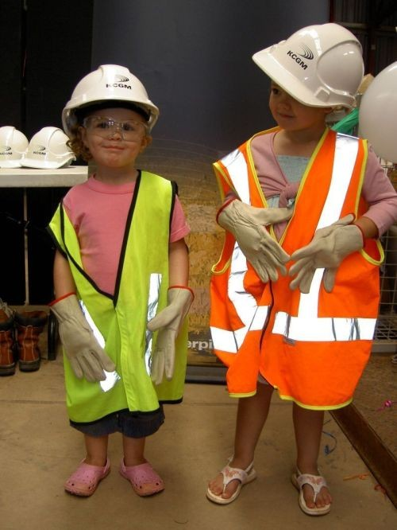
Teori Kecelakaan Kerja
Kerugian akibat kecelakaan kerja
Teori Gunung Es :
Kerugian yang timbul akibat adanya kecelakaan ada yang terlihat jelas, ada juga yang tidak jelas terlihat
Kerugian langsung
Penderitaan pribadi
Rasa kehilangan keluarga korban
Kerugian tak langsung
Kerusakan material
Hilangnya peralatan
Biaya akibat berhentinya produksi

Slide 3
Teori Kecelakaan Kerja
Jenis kerugian diibaratkan gunung es, yang mana kerugian yang jelas / dapat dihitung hanya puncak gunung es yang terlihat di permukaan laut, sedangkan kerugian yang tidak tampak yang tersembunyi dalam air, justru melebihi puncaknya, dan terus membesar sampai dasar gunung,
Pada kenyataannya, kerugian yang terbesar yang merupakan kerugian yang tidak tergantikan adalah dampak / kerugian yang tak jelas terlihat namun berdampak jelas pada perusahaan, karena jenis kerugian ini adalah sesuatu resiko yang tidak dapat dialihkan ke perusahaan asuransi. Seperti hilangnya kepercayaan masyarakat dan pencemaran nama baik.

Slide 4
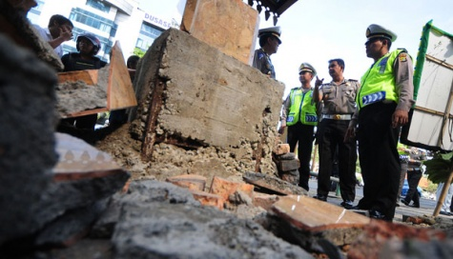

Teknik Penyelidikan
Kecelakaan Kerja
  Mengamankan tempat kejadian (Secure the accident scene)
  Mengumpulkan fakta/informasi (Collect facts about what happened)
  Menentukan urutan kejadian (Determine the sequence of events)
  Menentukan penyebab (Determine the causes)
  Membuat rekomendasi perbaikan (Recommend improvements)

Slide 5
  Metode Menentukan Penyebab Kecelakaan
Tiga penyebab dasar kecelakaan (The Three Basic Causes)

Slide 6
  Metode Menentukan Penyebab Kecelakaan
  Loss Causation Model (ILCI Model – Bird & German , 1985)

Slide 7
Penyebab & Akibat Kerugian
LEMAHNYA
KONTROL
SEBAB
DASAR
PENYEBAB
LANGSUNG
INSIDEN
(Kontak)
KERUGIAN
PROGRAM
TAK SESUAI
STANDAR
TAK SESUAI
KEPATUHAN
PELAKSANAAN
FAKTOR
PERORANGAN
FAKTOR
KERJA
PERBUATAN
TAK AMAN
&
KONDISI
TAK AMAN
<KEJADIAN>
KONTAK
DENGAN
ENERGI
ATAU
BAHAN/ ZAT
KECELAKAAN
ATAU
KERUSAKAN
YANG TAK
DIHARAPKAN
THE ILCI LOSS CAUSATION MODEL
Bird & German, 1985

Slide 8
Penyebab dan Akibat Kerugian
LEMAHNYA
KONTROL
PENYEBAB
DASAR
PENYEBAB
LANGSUNG
INSIDEN
KERUGIAN
MANUSIA
PERALATAN
MATERIAL
LINGKUNGAN
KERUGIAN

Slide 9
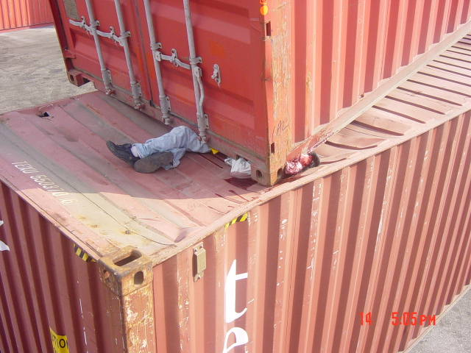
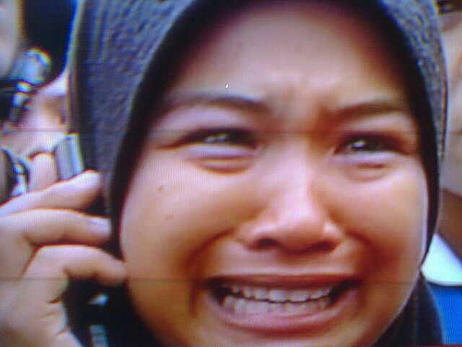
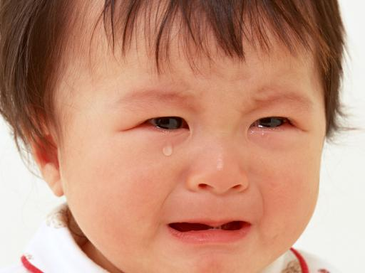
Kerugian pada manusia

Slide 10
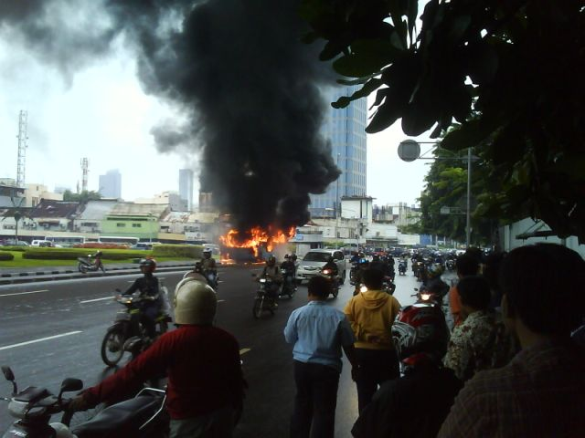
Kerugian pada peralatan

Slide 11
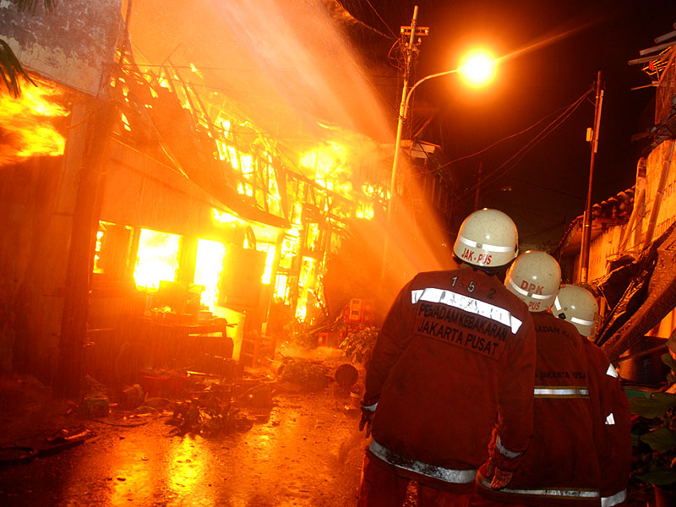
Kerugian pada material dan lingkungan

Slide 12
Penyebab dan Akibat Kerugian
LEMAHNYA
KONTROL
PENYEBAB
DASAR
PENYEBAB
LANGSUNG
INSIDEN
KERUGIAN
KONTAK
STRUCK AGAINST ➔ menabrak/bentur benda diam/bergerak
STRUCK BY ➔ terpukul/tabrak oleh benda bergerak
FALL TO ➔ jatuh dari tempat yang lebih tinggi
FALL ON ➔ jatuh di tempat yang datar
CAUGHT IN ➔ tusuk, jepit, cubit benda runcing
CAUGHT ON ➔ terjepit,tangkap,jebak diantara obyek besar
CAUGHT BETWEEN ➔ terpotong, hancur, remuk
CONTACT WITH ➔ listrik, kimia, radiasi, panas, dingin
OVERSTRESS ➔ terlalu berat, cepat, tinggi, besar
EQUIPMENT FAILURE ➔ kegagalan mesin, peralatan
EVIRONMENTAL RELEASE ➔ masalah pencemaran
INSIDEN

Slide 13
Penyebab dan Akibat Kerugian
LEMAHNYA
KONTROL
PENYEBAB
DASAR
PENYEBAB
LANGSUNG
INSIDEN
KERUGIAN
PERBUATAN TAK AMAN
KONDISI TAK AMAN
OPERASI TANPA OTORISASI
GAGAL MEMPERINGATKAN
GAGAL MENGAMANKAN
KECEPATAN TIDAK LAYAK
MEMBUAT ALAT PENGAMAN TIDAK BERFUNGSI
PAKAI ALAT RUSAK
PAKAI APD TIDAK LAYAK
PEMUATAN TIDAK LAYAK
PENEMPATAN TIDAK LAYAK
MENGANGKAT TIDAK LAYAK
POSISI TIDAK AMAN
SERVIS ALAT BEROPERASI
BERCANDA, MAIN-MAIN
MABOK ALKOHOL, OBAT
GAGAL MENGIKUTI PROSEDUR
PELINDUNG/PEMBATAS TIDAK LAYAK
APD KURANG, TIDAK LAYAK
PERALATAN RUSAK
RUANG KERJA SEMPIT/TERBATAS
SISTEM PERINGATAN KURANG
BAHAYA KEBAKARAN
KEBERSIHAN KERAPIAN KURANG
KEBISINGAN
TERPAPAR RADIASI
TEMPERATUR EXTRIM
PENERANGAN TIDAK LAYAK
VENTILASI TIDAK LAYAK
LINGKUNGAN TIDAK AMAN
SEBAB LANGSUNG

Slide 14
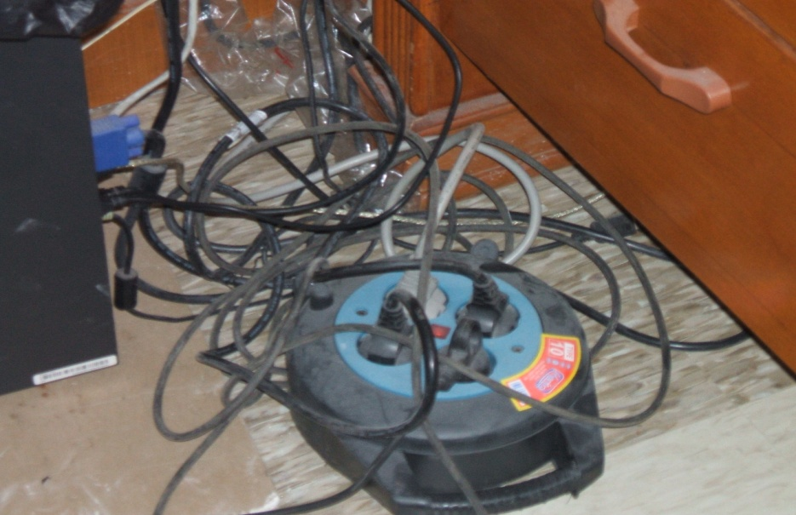
Kondisi tidak aman

Slide 15
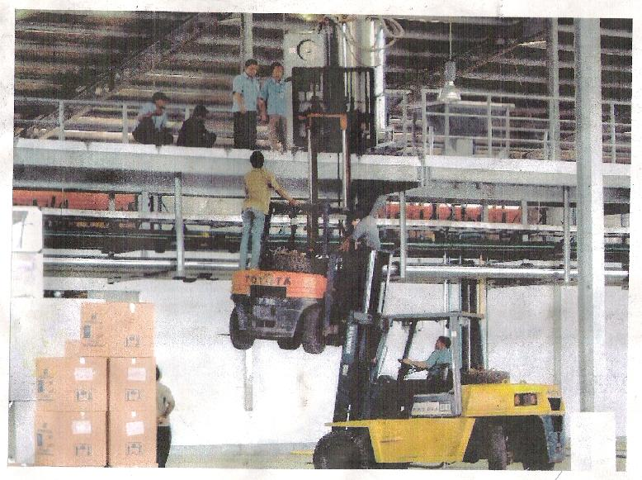
Tindakan tidak aman

Slide 16
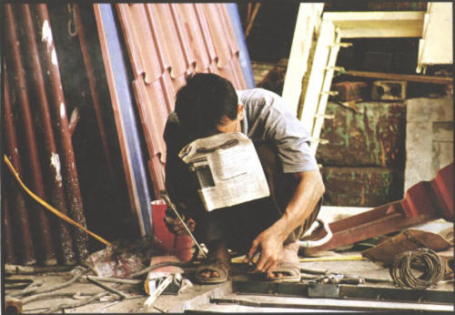
Tindakan tidak aman

Slide 17
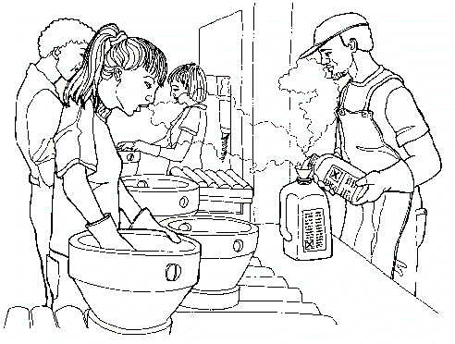
Tindakan tidak aman

Slide 18
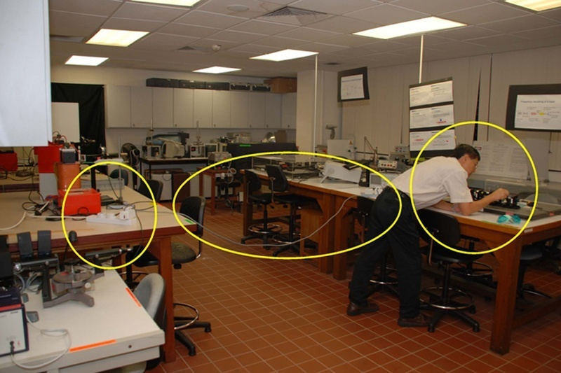
Tindakan dan kondisi tidak aman

Slide 19
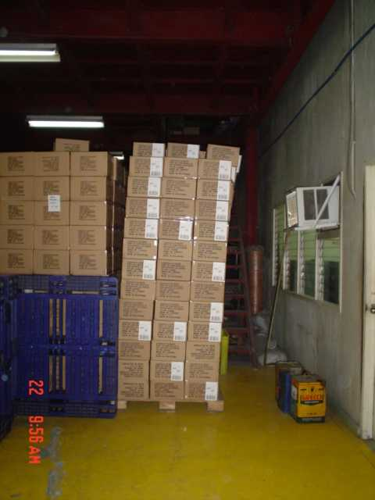
Kondisi tidak aman

Slide 20
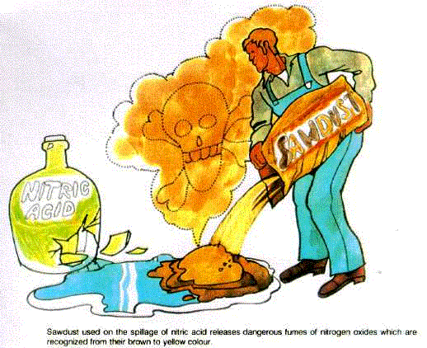
Tindakan tidak aman

Slide 21
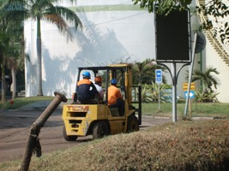
Tindakan tidak aman

Slide 22
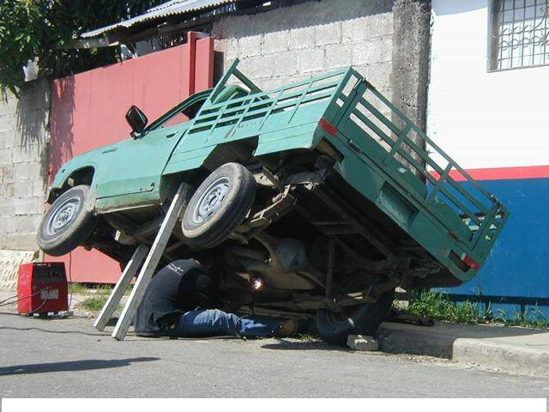
Tindakan tidak aman
KEMBALI

Slide 23
Penyebab dan Akibat Kerugian
LEMAHNYA
KONTROL
PENYEBAB
DASAR
PENYEBAB
LANGSUNG
INSIDEN
KERUGIAN
FAKTOR PRIBADI
FAKTOR KERJA
KEMAMPUAN FISIK ATAU FISIOLOGI TIDAK LAYAK
KEMAMPUAN MENTAL TIDAK LAYAK
STRESS FISIK ATAU FISIOLOGI
STRESS MENTAL
KURANG PENGETAHUAN
KURANG KEAHLIAN
MOTIVASI TIDAK LAYAK
PENGAWASAN / KEPEMIMPINAN
ENGINEERING
PENGADAAN (PURCHASING)
KURANG PERALATAN
MAINTENANCE
STANDAR KERJA
SALAH PAKAI/SALAH MENGGUNAKAN
SEBAB DASAR

Slide 24
Penyebab dan Akibat Kerugian
LEMAHNYA
KONTROL
PENYEBAB
DASAR
PENYEBAB
LANGSUNG
INSIDEN
KERUGIAN
LEMAHNYA PENGENDALIAN
PROGRAM TIDAK SESUAI
STANDARD TIDAK SESUAI
KEPATUHAN TERHADAP
STANDAR
LACK OF CONTROL
Notes:
Kesimpulan teori domino :
Dari Domino Theory Model juga digambarkan mengenai faktor penyebab tidak langsung dalam bentuk sumber bahaya dari perbuatan tidak aman (unsafe act) dan kondisi tidak aman (unsafe condition)
Menurut penjelasan pasal 2 undang-undang No 1 tahun 1970 sumber bahaya berkaitan dengan :
Mesin, pesawat, alat, instalasi dan bahan
Lingkungan kerja
Proses produksi
Cara kerja
Sifat pekerjaan

Slide 25
Piramida Kecelakaan
Kematian/ Kec.Serius
Data dilaporkan dan tercatat
1
10
Kecelakaan Ringan
30
Kerusakan Properti
600
Nyaris Celaka
Perbuatan & Kondisi Tidak Aman
10.000
Bahaya
Notes:
Dari berbagai kasus kecelakaan kerja yang telah dilaporkan, para ahli keselamatan kerja kemudian melakukan penyelidikan dan selanjutnya berkesimpulan bahwa suatu kecelakaan yang berakibat fatal biasanya terjadi tidak begitu saja datang dengan tiba-tiba. Ternyata kasus kecelakaan mempunyai bentuk seperti piramida. Suatu kejadian kecelakaan fatal , biasanya didahului dengan adanya 10 kali kecelakaan ringan. Dan 10 kecelakaan ringan itupun sebelumnya juga didahului oleh adanya 30 kecelakaan yang mengakibatkan rusaknya peralatan (equipment damage) . Sedangkan dari 30 kecelakaan yang berakibat rusaknya peralatan muncul setelah andanya 600 kejadian nyaris celaka (near miss) . Near miss ini sendiri terjadi karena adanya 10.000 sumber bahaya yang ada di sekitar pekerja .
Bilamana Piramida kecelakaan kita gambarkan sebagai suatu bangunan, maka lantai dasar dari piramida tersebut adalah 10.000 sumber bahaya. Lalu lantai kedua adalah 600 kejadian nyaris celaka , lantai ketiga adalah 30 kecelakaan yang mengakibatkan kerusakan alat, lantai keempat 10 kecelakaan ringan dan lantai teratas adalah 1 kecelakaan fatal . Pola perbandingan rumus piramida itu adalah 1 : 10 : 30 : 600 : 10.000 .
Dengan adanya rumus piramida kecelakaan ini, para ahli keselamatan kerja berpendapat bahwa puncak daripada piramida tersebut dapat dihilangkan dengan cara mengurangi atau menghilangkan beberapa kasus kecelakaan yang terjadi sebelumnya atau yang berada di bawahnya. Dengan kata lain, bila kita hilangkan semua kasus nyaris celaka maka bentuk bangunan piramida hanya sampai pada lantai keempat saja. Atau bilamana kita kurangi angka kecelakaan yang berakibat rusaknya peralatan dari angka 30 menjadi 20, maka kecelakaan ringan tidak akan mencapai angka 10 . Dan kecelakaan ringan yang tidak mencapai angka 10 ini maka tidak akan menjadikan munculnya 1 kejadian kecelakaan fatal.
Belajar dari piramida kecelakaan , kemudian pemerintah dan juga pimpinan berbagai perusahaan membuat suatu aturan keselamatan kerja untuk melindungi setiap warga negaranya atau para pekerjanya agar terhindar dari suatu resiko akibat adanya sesuatu kegiatan atau kondisi yang dapat menimbulkan bahaya. Di sekitar lokasi kerja kitapun saat ini telah tercatat beragam sumber bahaya. Namun kita tak perlu cemas, karena kita telah melakukan survey sumber bahaya atau Identifikasi Bahaya dan Penilaian Resiko. Tempat-tempat kerja yang sebelumnya menunjukkan angka resiko tinggi telah dikendalikan dengan pemakaian APD, prosedur kerja dan lain-lain.
Kembali kepada diri kita sendiri , marilah kita bekerja dengan selalu mentaati prosedur dan peraturan kerja yang telah dibuat . Karena beberapa contoh kecelakaan fatal akibat melanggar aturan sering kita dengar baik melalui berita yang disiarkan oleh TV maupun Koran . Sebagai contoh kecelakaan lalu lintas disaat lebaran dimana hampir semua penumpang kendaraan kijang tewas setelah sebelumnya tertabrak oleh kereta api. Sebenarnya kecelakaan tersebut dapat dihindari karena di perlintasan kereta api tersebut telah terpasang rambu “STOP”. Tapi rupanya si pengemudi kijang tersebut tidak mau berhenti di rambu stop dan melanggar rambu tersebut . Kemudian dalam kecelakaan pesawat Lion Air di bandara Solo, sebenarnya banyaknya penumpang tewas atau terluka adalah karena adanya kebiasaan penumpang yang tidak memakai seat belt atau melepas seat belt ketika pesawat sedang melakukan pendaratan . Atau pula adanya penumpang pesawat yang kemungkinan menggunakan HP atau peralatan elektronik lain disaat pesawat belum berhenti dengan sempurna. Padahal semua peraturan tersebut dibuat adalah untuk melindungi para penumpang pesawat dan selalu disampaikan oleh pramugari.
Marilah kita sadari pentingnya suatu peraturan keselamatan kerja , sebelum kecelakaan menimpa sanak keluarga atau kita sendiri .
PERATURAN DIBUAT TIDAK UNTUK MENGHAMBAT PEKERJAAN ANDA, TAPI UNTUK MELINDUNGI ANDA DARI MARA BAHAYA

Slide 26
Obyek pengawasan K3
Bangunan tempat kerja
Mesin
Pesawat
Instalasi
Alat kerja / perkakas kerja
Bahan
Lingkungan kerja
Sifat kerja
Cara kerja
Proses produksi
Lembaga
Tenaga kerja

Slide 27
5 PRINSIP DASAR PENCEGAHAN KECELAKAAN KERJA
MENEMUKAN FAKTA/MASALAH
  → Identifikasi Masalah
ANALISIS
  → Penilaian Risiko → pemeringkatan risiko
PEMILIHAN / PENETAPAN ALTERNATIF / PEMECAHAN
  → Mengendalikan risiko
PELAKSANAAN
  → Tindakan
PENGAWASAN
→ Sejauh mana pelaksanaan → tdk menyimpang dari rencana
Notes:
PRINSIP DASAR :
- Pencegahan kecelakaan kerja merupakan inti (core) dari program pelaksanaan K3 yang terencana, terpadu, terkoordinasi dan pengawasan yang terarah
- Tujuan pencegahan kec. : setiap pekerja selamat n sehat dlm melaksanakan tugas.
Pencegahan kec. → pengetahuan, ketrampilan dan unjuk kerja (realisasi dan implementasi)
Banyak konsep dlm pencegahan kec., tapi secara umum seperti tsb di paparan (5 tahapan)
1. Menemukan masalah :
Masalah adalah bentuk penyimpangan / deviasi dari suatu rencana, standar atau peraturan perundangan.
Masalah dalam K3 adalah sumber bahaya (hazard), karena sumber bahaya merupakan bentuk ketidaksesuaian dengan standar/peraturan perundangan.
Proses menemukan masalah / fakta kita kenal dengan identifikasi sumber bahaya dengan cara inspeksi, survey, observasi atau investigasi.
Sumber bahya bertalian dengan:
1. Keadaan mesin-mesin, pesawat-pesawat, alat-alat kerja serta peralatan lainnya, bahan-bahan dan sebagainya.
2. Lingkungan;
3. Sifat pekerjaan;
4. Cara kerja;
5. Proses produksi.
2. Analisis
Diketahui :
- Sebab utama masalah (Penyebab)
- Tingkat kekerapannya (Frekuensi kejadian)
- Lokasi
- Kaitannya dengan manusia maupun kondisi
Dihasilkan alternatif pemecahan masalah
3. Pemilihan / penetapan alternatif / pemecahan
Dari alternatif → dihasilkan satu pemecahan yang benar-benar efektif dan efisien
4. Pelaksanaan
5. Pengawasan
Tahapan penting untuk menunjukkan sejauh mana pelaksanaan atas tindakan koreksi tersebut sesuai dengan rencana dan tidak terjadi penyimpangan pelaksanaan
Pada tahapan pengawasan, apabila ditemukan bentuk penyimpangan dalam pelaksanaan (action) dapat dilakukan analisis kembali, namun apabila telah sesuai dengan rencana kerja proses analisis tidak dilakukan lagi.

Slide 28
Pemeringkatan Risiko
Konsekuensi Probabilitas |  | Insignificant (1) | Minor (2) | Moderate (3) | Major (4) | Catastrophic (5)
Almost certain | (5) | S | S | H | H | H
Likely | (4) | M | S | S | H | H
Moderate | (3) | L | M | S | H | H
Unlikely | (2) | L | L | M | S | H
Rare | (1) | L | L | M | S | S
H | High Risk | Hentikan pekerjaan hingga dilakukan perbaikan yang memadai. Segera terapkan rencana pengendaliannya
S | Significant Risk | Masih prioritas tinggi, tetapkan target waktu untuk bertindak
M | Moderate Risk | Masih prioritas tinggi, tetapkan target waktu untuk bertindak
L | Low Risk | Tetapkan budget untuk upaya pengendalian, tanggung jawab management harus ditetapkan

Slide 29
HIERARKI
PENGENDALIAN RISIKO
Eliminasi
Subtitusi
Rekayasa Teknis
Rekayasa Administrasi
Alat Pelindung Diri
Notes:
Pengendalian dapat dilakukan dengan hirarki pengendalian risiko sebagai berikut :
1. Eliminasi
- Menghilangkan suatu bahan/tahapan proses berbahaya
2. Substitusi
- Mengganti bahan bentuk serbuk dengan bentuk pasta
- Proses menyapu diganti dengan vakum
- Bahan solvent diganti dengan bahan deterjen
- Proses pengecatan spray diganti dengan pencelupan
3. Rekayasa Teknik
- Pemasangan alat pelindung mesin (mechin guarding)
- Pemasangan general dan local ventilation
- Pemasangan alat sensor otomatis
4. Pengendalian Administratif
- Pemisahan lokasi
- Pergantian shift kerja
- Pembentukan sistem kerja
Pelatihan karyawan
5. Alat Pelindung Diri

Slide 30
HIERARKI
PENGENDALIAN RISIKO
Eliminasi
Menghilangkan suatu bahan/tahapan proses berbahaya
Notes:
Pengendalian dapat dilakukan dengan hirarki pengendalian risiko sebagai berikut :
1. Eliminasi
- Menghilangkan suatu bahan/tahapan proses berbahaya
2. Substitusi
- Mengganti bahan bentuk serbuk dengan bentuk pasta
- Proses menyapu diganti dengan vakum
- Bahan solvent diganti dengan bahan deterjen
- Proses pengecatan spray diganti dengan pencelupan
3. Rekayasa Teknik
- Pemasangan alat pelindung mesin (mechin guarding)
- Pemasangan general dan local ventilation
- Pemasangan alat sensor otomatis
4. Pengendalian Administratif
- Pemisahan lokasi
- Pergantian shift kerja
- Pembentukan sistem kerja
Pelatihan karyawan
5. Alat Pelindung Diri

Slide 31
HIERARKI
PENGENDALIAN RISIKO
Contoh :
Mengganti bahan bentuk serbuk dengan bentuk pasta
Proses menyapu diganti dengan vakum
Bahan solvent diganti dengan bahan deterjen
Proses pengecatan spray diganti dengan pencelupan
Subtitusi
Notes:
Pengendalian dapat dilakukan dengan hirarki pengendalian risiko sebagai berikut :
1. Eliminasi
- Menghilangkan suatu bahan/tahapan proses berbahaya
2. Substitusi
- Mengganti bahan bentuk serbuk dengan bentuk pasta
- Proses menyapu diganti dengan vakum
- Bahan solvent diganti dengan bahan deterjen
- Proses pengecatan spray diganti dengan pencelupan
3. Rekayasa Teknik
- Pemasangan alat pelindung mesin (mechin guarding)
- Pemasangan general dan local ventilation
- Pemasangan alat sensor otomatis
4. Pengendalian Administratif
- Pemisahan lokasi
- Pergantian shift kerja
- Pembentukan sistem kerja
Pelatihan karyawan
5. Alat Pelindung Diri

Slide 32
HIERARKI
PENGENDALIAN RISIKO
Contoh :
Pemasangan alat pelindung mesin
Pemasangan general dan local ventilation
Pemasangan alat sensor otomatis
Rekayasa Teknis
Notes:
Pengendalian dapat dilakukan dengan hirarki pengendalian risiko sebagai berikut :
1. Eliminasi
- Menghilangkan suatu bahan/tahapan proses berbahaya
2. Substitusi
- Mengganti bahan bentuk serbuk dengan bentuk pasta
- Proses menyapu diganti dengan vakum
- Bahan solvent diganti dengan bahan deterjen
- Proses pengecatan spray diganti dengan pencelupan
3. Rekayasa Teknik
- Pemasangan alat pelindung mesin (mechin guarding)
- Pemasangan general dan local ventilation
- Pemasangan alat sensor otomatis
4. Pengendalian Administratif
- Pemisahan lokasi
- Pergantian shift kerja
- Pembentukan sistem kerja
Pelatihan karyawan
5. Alat Pelindung Diri

Slide 33
HIERARKI
PENGENDALIAN RISIKO
Contoh :
Pemisahan lokasi
Pergantian shift kerja
Pembentukan sistem kerja
Pelatihan karyawan
Rekayasa Administrasi
Notes:
Pengendalian dapat dilakukan dengan hirarki pengendalian risiko sebagai berikut :
1. Eliminasi
- Menghilangkan suatu bahan/tahapan proses berbahaya
2. Substitusi
- Mengganti bahan bentuk serbuk dengan bentuk pasta
- Proses menyapu diganti dengan vakum
- Bahan solvent diganti dengan bahan deterjen
- Proses pengecatan spray diganti dengan pencelupan
3. Rekayasa Teknik
- Pemasangan alat pelindung mesin (mechin guarding)
- Pemasangan general dan local ventilation
- Pemasangan alat sensor otomatis
4. Pengendalian Administratif
- Pemisahan lokasi
- Pergantian shift kerja
- Pembentukan sistem kerja
Pelatihan karyawan
5. Alat Pelindung Diri

Slide 34
HIERARKI
PENGENDALIAN RESIKO
Contoh :
Helmet
Safety Shoes
Ear plug/muff
Safety goggles
APD
Notes:
Pengendalian dapat dilakukan dengan hirarki pengendalian risiko sebagai berikut :
1. Eliminasi
- Menghilangkan suatu bahan/tahapan proses berbahaya
2. Substitusi
- Mengganti bahan bentuk serbuk dengan bentuk pasta
- Proses menyapu diganti dengan vakum
- Bahan solvent diganti dengan bahan deterjen
- Proses pengecatan spray diganti dengan pencelupan
3. Rekayasa Teknik
- Pemasangan alat pelindung mesin (mechin guarding)
- Pemasangan general dan local ventilation
- Pemasangan alat sensor otomatis
4. Pengendalian Administratif
- Pemisahan lokasi
- Pergantian shift kerja
- Pembentukan sistem kerja
Pelatihan karyawan
5. Alat Pelindung Diri

Slide 35
PENGENALAN APD
Notes:
10 menit

Slide 36
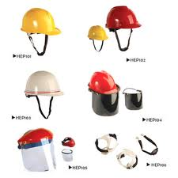
Pengenalan APD
Definisi :
Suatu alat yang mempunyai kemampuan untuk melindungi seseorang yang fungsinya mengisolasi sebagian atau seluruh tubuh dari potensi bahaya di tempat kerja.
Jenis Jenis :
Alat Pelindung Kepala
Fungsi: melindungi kepala dari benturan, terantuk benda tajam atau benda keras, kejatuhan atau terpukul oleh benda-benda yang melayang atau meluncur di udara, radiasi panas, api dan percikan bahan-bahan kimia.

Slide 37
Pengenalan APD
  Alat pelindung mata dan muka
  Fungsi kacamata pengaman adalah melindungi mata dari:
Percikan bahan-bahan korosif
Kemasukan debu-debu atau partikel-partikel yang melayang di udara
Lemparan benda-benda kecil, panas
Pemajanan gas-gas atau uap-uap kimia yang dapat menyebabkan iritasi pada mata
Radiasi gelombang elektromagnetik yang mengion maupun yang tidak mengion
Pancaran cahaya
Benturan atau pukulan benda keras atau benda tajam

Slide 38
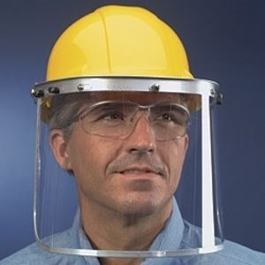
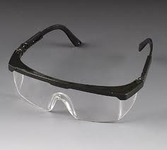
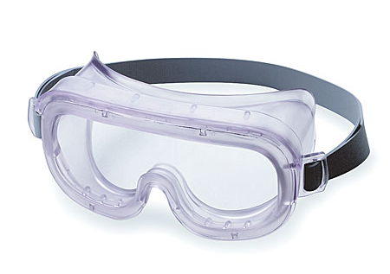
Pengenalan APD
  Alat pelindung mata dan muka
Jenis :
Kacamata (spectacles), Goggles, Tameng muka (face shield)

Slide 39
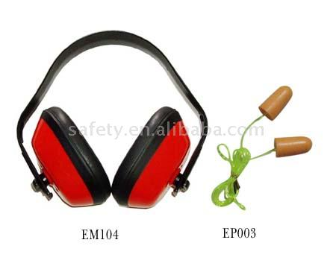
Pengenalan APD
  3. Alat pelindung telinga
Fungsi: Melindungi alat pendengaran (telinga) dari kebisingan dan melindungi telinga dari percikan api atau logam-logam yang panas.
Jenis :
Sumbat telinga atau ear plug
Penutup telinga atau ear muff
4. Alat pelindung pernafasan (Respirator)
Fungsi : Memberikan perlindungan organ pernafasan akibat pencemaran udara oleh faktor kimia seperti debu, uap, gas fume, asap, mist, kabut dan sebagainya.
Jenis :
Respirator untuk memurnikan udara
Respirator untuk memasok udara

Slide 40
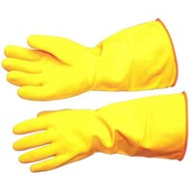
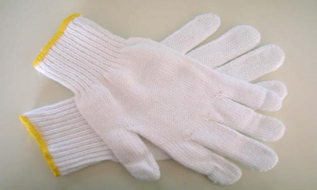
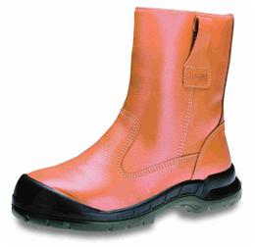
Pengenalan APD
  5. Pelindung Tangan
Fungsi : Melindungi tangan dan jari-jari tangan dari pajanan api, panas, dingin, radiasi elektromagnetik, radiasi mengion listrik, bahan kimia, benturan dan pukulan, tergores, terinfeksi.
Jenis : Sarung tangan biasa, Mitten, Hand Pad, Sleeve
6. Pelindung Kaki
Fungsi: Melindungi kaki dari timpaan benda-benda berat, tertuang logam panas cair dan bahan kimia korosif, penyakit kulit, tersandung , terpeleset, tergelincir.

Slide 41
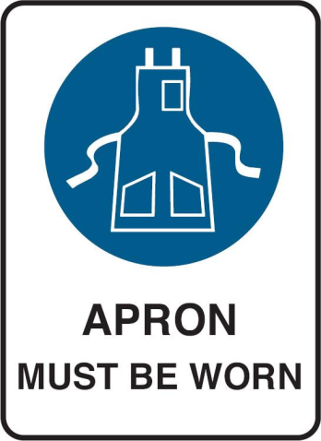
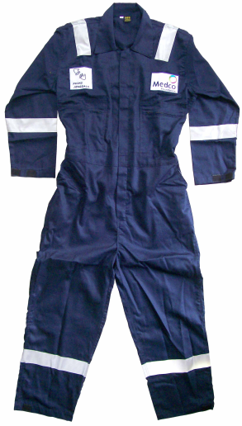
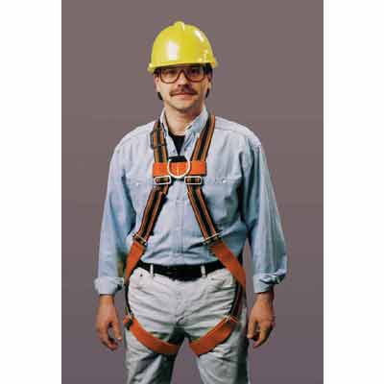
Pengenalan APD
  7. Pakaian pelindung
Fungsi: Melindungi sebagian atau seluruh bagian tubuh dari bahaya percikan bahan-bahan kimia, radiasi, panas, bunga api maupun api.
Jenis :
Apron (menutup sebagian tubuh
mulai dari dada sampai lutut)
Overalis (menutup seluruh tubuh).
8. Tali dan Sabuk pengaman
Fungsi: Digunakan untuk mengurangi resiko bahaya fisik apabila si pemakai terjatuh.
Jenis :
Penggantung
Pelana atau harness

Slide 42
LANGKAH-LANGKAH MENCEGAH KECELAKAAN
(Menurut ILO)
PERATURAN PERUNDANG-UNDANGAN
  Ketentuan & syarat K3 mengikuti perkemb ilmu pengetahuan, tehnik & teknologi
  Penerapan ketentuan & syarat K3 sejak tahap rekayasa
  Pengawasan & pemantauan pelaksanaan K3
STANDARISASI
  Standar K3 maju akan menentukan tingkat kemajuan pelaksanaan K3
INSPEKSI / PEMERIKSAAN
  Suatu kegiatan pembuktian sejauh mana kondisi tempat kerja masih memenuhi ketentuan & persyaratan K3

Slide 43
RISET TEKNIS, MEDIS, PSIKOLOGIS & STATISTIK
  Riset/penelitian untuk menunjang tkt kemajuan bid K3 sesuai perkemb ilmu pengetahuan, tehnik & teknologi
PENDIDIKAN & LATIHAN
  Peningkatan kesadaran, kualitas pengetahuan & ketrampilan K3 bagi TK
PERSUASI
  Cara penyuluhan & pendekatan di bid K3
  Bukan melalui penerapan & pemaksaan melalui sanksi-sanksi

Slide 44
THANK YOU

